Slide 1
GÉOGRAPHIE - Thème n°2
Les mobilités humaines transnationales

Slide 2
Chapitre 2
Le tourisme et ses espaces

Slide 3
1. L’essor du tourisme

Slide 4
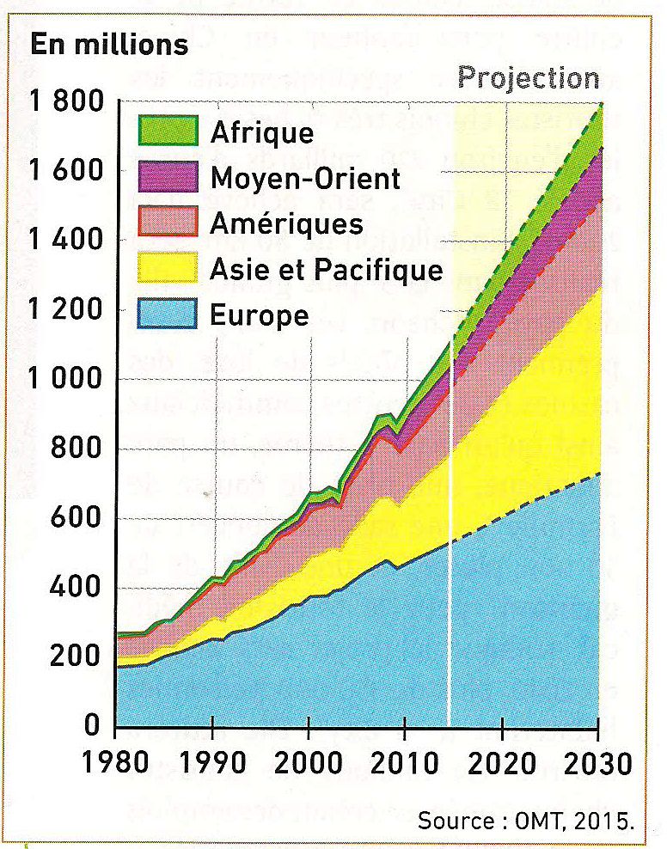
← Les arrivées de touristes internationaux
Collez le document ci-contre sur votre cahier puis recopiez les questions ci-dessous et répondez-y.
Comment ont évolué les arrivées de touristes internationaux entre 1980 et 2014?
Quelles sont les prévisions pour l’avenir?
→ Essayez de trouver des raisons à cette évolution

Slide 5
Depuis 1980, les mobilités touristiques internationales ont triplé et concernent aujourd’hui plus d’1 milliard de personnes.
Cet essor s’explique par la baisse du coût du transport aérien et la hausse du niveau de vie global.
Les touristes internationaux sont originaires des pays du Nord (Europe, nord américains) et de plus en plus des pays émergents (Chine).
Les principales destinations touristiques sont l’Europe (1er pays : la France ) , l’Asie de l’Est et l’Amérique mais de nouvelles destinations apparaissent comme le Moyen-Orient (ex: Dubaï).

Slide 6
2. Cancun, un littoral aménagé pour le tourisme de masse.

Slide 7
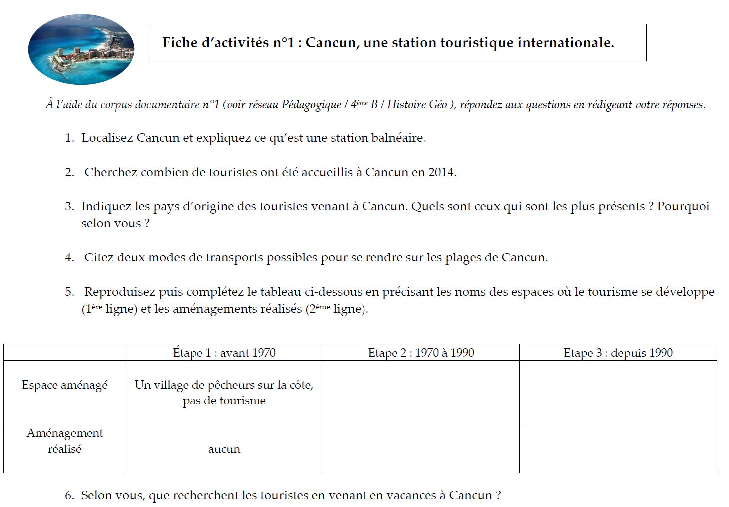
1 - Une station touristique internationale
Par groupes de 2 élèves - Répondez aux questions de la fiche d’activité n°1 à l’aide du corpus documentaire n°1.

Slide 8
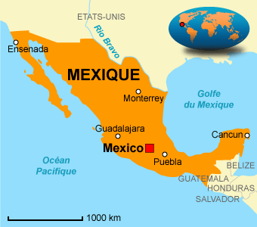
1. Localisez Cancún et expliquez ce qu’est une station balnéaire.

Slide 9
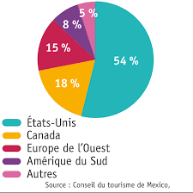
En 2014, l’aéroport de Cancún a accueilli 5,3 millions de touristes étrangers.
2. Cherchez combien de touristes ont été accueillis à Cancún en 2014.
3. Indiquez les pays d’origine des touristes venant à Cancún. Quels sont ceux qui sont les plus présents ? Pourquoi selon vous ?

Slide 10
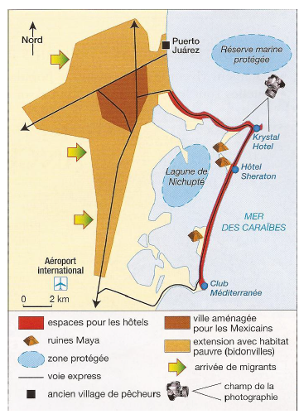
4. Citez deux modes de transports possibles pour se rendre sur les plages de Cancún.

Slide 11
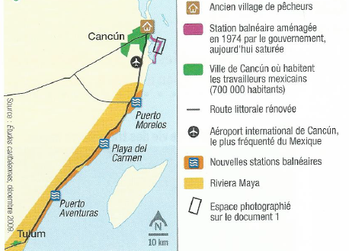
5. Reproduisez puis complétez le tableau ci-dessous en précisant les noms des espaces où le tourisme se développe (1ère ligne) et les aménagements réalisés (2ème ligne).
 | Étape 1 : avant 1970 | Etape 2 : 1970 à 1990 | Etape 3 : depuis 1990
Espace aménagé | Un village de pêcheurs sur la côte, pas de tourisme
Aménagement réalisé | Aucun

Slide 12
6. Selon vous, que recherchent les touristes en venant en vacances à Cancun ?

Slide 13
Compléter le croquis et la légende du paysage de Cancun (photographie n°1)
1. Un environnement exceptionnel
2. Un espace aménagé pour les touristes
mer des Caraïbes
routes
lagune
bâtiments touristiques
plage

Slide 14
2 – Un tourisme qui transforme le territoire et les sociétés.
Par groupes de 2 élèves - Répondez aux questions de la fiche d’activité n°2 à l’aide du corpus documentaire n°2.

Slide 15
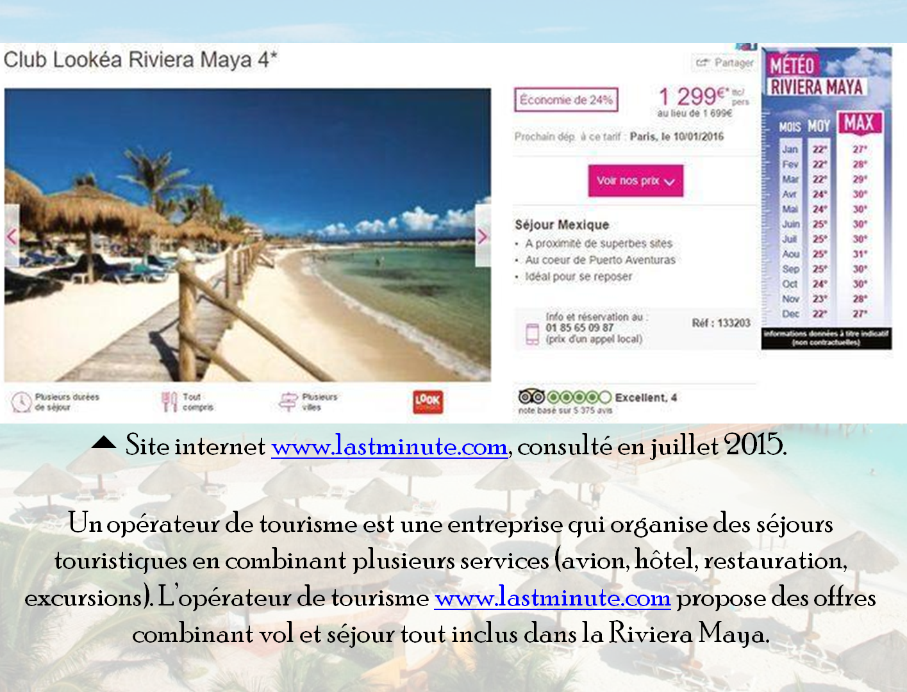
1. Relevez les noms des acteurs qui développent le tourisme à Cancun.

Slide 16
2. Montrez que le tourisme à Cancun est un facteur de développement important pour le Mexique.

Slide 17
3. Quels emplois occupent les Mayas venus dans la région de Cancun ?
Les Mayas du Mexique sont les descendants d’une civilisation ancienne d’Amérique, qui dominait le Mexique de la préhistoire jusqu’à la conquête espagnole en 1520.
Un nombre grandissant de [...] Mayas, jeunes et instruits, migrent vers les sites touristiques de Cancún et du littoral caraïbe pour y travailler. [...] Ces migrants forment une armée de guides et d’employés de l’hôtellerie [...]. Généralement non déclarés, ils sont sous-payés. [...] Mais les membres du groupe âgés et ne parlant pas l’espagnol restent à l’écart du dynamisme touristique. Cela dit, le tourisme de masse n’a pas que des effets néfastes pour les Mayas. En effet, ces derniers profitent indirectement du développement des services dans la région tels que les cliniques, marchés d’alimentation modernes, centres de loisirs. [...] Leurs conditions de vie s’améliorent sur les plans sanitaire et éducatif.
Yves Archambault, Observatoire des Amériques, 2008.

Slide 18
4. Que peut-on dire des conditions de vie des Mayas travaillant pour le tourisme à Cancun ?

Slide 19
5. Identifiez les problèmes environnementaux posés par le tourisme à Cancun.
Cancún, paradis des touristes, enfer des Mexicains ?
« Après les quatre voies de la zone hôtelière, puis les embouteillages du centre où vivent les cadres des hôtels, on arrive sur une route cabossée : des chemins de terre dignes de la brousse. Autour, une suite de bidonvilles, la majorité sans services, où habitent les petites mains de l’hôtellerie […].
Chaque famille qui débarque à Cancún s’installe où elle peut, pose quelques tôles et creuse un trou pour les WC. Le réseau d’eau cristalline en dessous est aujourd’hui inutilisable. A cette pollution se sont ajoutées les tonnes de fertilisants des golfs qui ont pénétré le sous-sol […].
Les déchets des touristes sont entassés au milieu de ces quartiers pauvres. Une deuxième décharge a dû ouvrir en catastrophe en 2006. Présentée comme « provisoire » en raison de la proximité des habitations, elle ne l’est déjà plus […].
Cancún croule chaque jour sous 750 tonnes de déchets : la moitié provient des habitants, l’autre moitié des 26 000 chambres d’hôtels ».
Anne Vigna « Cancún, paradis des touristes, enfer pour les Mexicains », rue89.com, 15 août 2008.

Slide 20
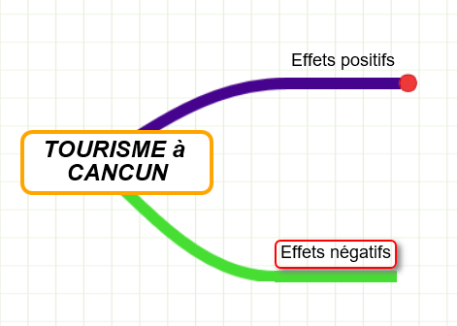
Reproduisez puis complétez la carte mentale avec, par exemple, les mots suivants :
développement économique / nature fragilisée/ aménagements
des transports / déchets / population locale à l’écart / création emplois …

Slide 21
Sujet proposé : Expliquez en une vingtaine de lignes l’impact du tourisme sur Cancún
Réfléchir à un plan en 2 parties

Slide 22
3. Un tourisme mondialisé et diversifié

Slide 23
De nouvelles formes de tourisme se développent.

Slide 24
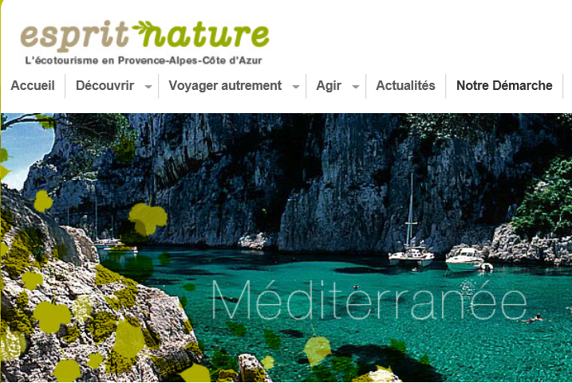

Slide 25
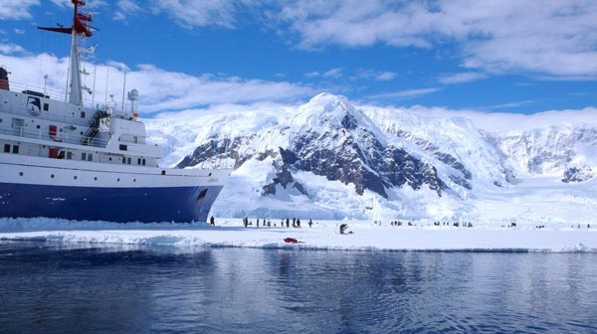

Slide 26
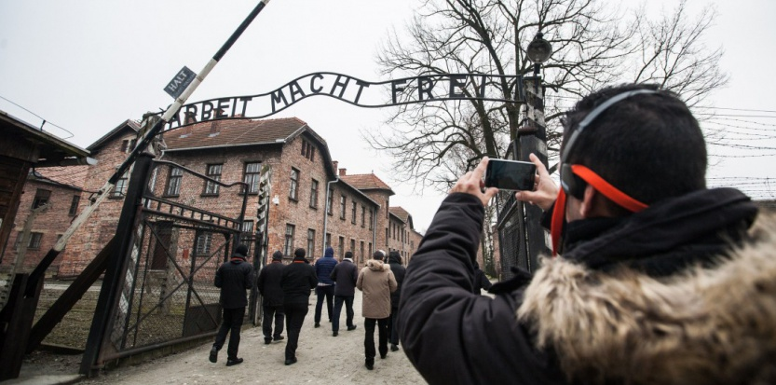

Slide 27
Le tourisme de masse est au cœur de conflits d’usage, il est accusé de porter atteinte à l’environnement ou aux populations locales.
C’est pourquoi les tours opérateurs proposent de nouvelles formes de tourisme (tourisme vert, solidaire, écotourisme) ou de nouveaux espaces à découvrir (régions difficiles d’accès ou dangereuses).

Slide 28
Amérique du Nord
Europe occidentale
Asie orientale

Slide 29
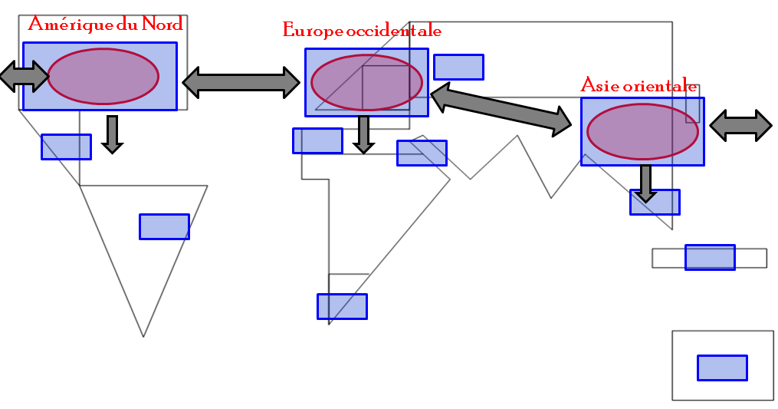
Les flux touristiques mondiaux
principaux pôles émetteurs
flux majeurs
principaux pôles récepteurs
flux secondaires
pôles récepteurs secondaires

Slide 30
De plus en plus viennent de pays émergents ( Inde, Chine, Brésil).
Tourisme de masse à la mer ou à la montagne.
Ils viennent surtout des pays développés.
Tourisme vert (espaces protégés)
Des espaces aménagés pour différentes pratiques.
Des touristes de plus en plus nombreux.
Tourisme culturel (métropoles).
Le tourisme et ses espaces
Les effets du tourisme.
Effets positifs: revenus et emplois.
Effets négatifs: dégradation de l’environnement, conditions de travail mauvaises.

